Slide 1
Capitolul II
Elemente fundamentale în designul grafic

Slide 2
Ce este Designul?
termen implicat în multe discipline ale artei
verb – substantiv
a face design = a planifica, a organiza
“it happened by design” – semnificație?
soluții vizuale în artă = design

Slide 3
Elementele designului grafic
Punctul
Linia
Forma
Culoarea
Spațiul
Textura
Tipografia
Mărimea/scala

Slide 4
Punctul
cele mai simple elemente de design grafic
marchează o poziție în spațiu
geometric - definit prin coordonatele x,y
nu are mărime/formă
“point” și “dot”
în design - un punct poate avea și altă formă

Slide 5
centre de focalizare a compoziției
un punct:
își poate exprima identitatea sau
se poate topi în mulțimea de obiecte din pagină

Slide 6
plasate în centrul paginii – simetrie
plasate în altă zonă - asimetrie

Slide 7
Ansamblu de puncte - diferite forme și impresii:
o serie de puncte - o linie
o masă de puncte - textura, forma sau spațiul
diferența dintre punct și formă?

Slide 8
Linia
unește două puncte
o serie infinită de puncte unite
geometric – dreaptă, fără grosime
în design – linia - urma lăsată de un creion/pix
nu e în mod necesar dreaptă, subțire, uniforma

Slide 9
Linie – moduri de prezentare:
linie-obiect
linie de hașură
linie de contur
Legea simplității ne spune cum sunt percepute combinațiile de linii.

Slide 10
Rolul liniei:
împarte spațiul vizual
Revistele, website-urile și alte medii de promovare – rolul linei?
unește conținutul din pagină
creează aspect de textură

Slide 11
O serie de puncte plasate unele lângă altele îsi pierd identitatea - percepute drept linii
Urma lăsată de un punct în miscare este tot o linie pentru un designer
Liniile verticale blochează miscarea oculară
În context specific, liniile verticale pot simboliza putere.

Slide 12
Liniile orizontale generează stări de relaxare.
Liniile diagonale fac compoziția dinamică, orientată spre acțiune.
Liniile pot directiona privirea pe o zonă anume din pagină.
Liniile groase sunt mai puternice din punct de vedere vizual decât cele subtiri.

Slide 13
Liniile pot separa continutul între idei, actiuni, pasi, etc.
Un ansamblu de linii poate duce la vizualizarea rapidă a unui obiect, în timp redus și cu resurse minime.

Slide 14
Forma
obiectele din pagină delimitate de linii sau de culoare
Tipuri de forme:
geometrice
organice – atipice, curbate

Slide 15
Legea fundamentală a percepției vizuale: orice configurație de stimuli tinde să fie văzută astfel încât structura rezultată să fie cât mai simplă cu putință în condițiile date, întrucât văzul și memorarea implică crearea unor ansambluri organizate

Slide 16
Alte tehnici – 3D
perspectiva valorică
perspectiva cromatică

Slide 17
Spațiul – categorii:
pozitiv
negativ

Slide 18
Spațiul “alb” - roluri:
creează grupări de elemente în pagină;
accentuează și creează ierarhii ;
îmbunătățește lizibilitatea.

Slide 19
Textura
aparența și impresia de textură
Textura - crearea sau îmbunătățirea aspectului 3D a unui spațiu

Slide 20
Mărimea/scala
Scopul - a atrage atenția și de pune în valoare un aspect al compoziției
Noțiuni:
Mărimea (size)
Scala (scale)
Proporție (proportion)

Slide 21
principii de bază ale designului
DOMINANȚĂ
ELEMENTE DESIGN
+
ECHILIBRU
=
COMPOZIȚIA
ARMONIE
ALTE PRINCIPII

Slide 22
Compoziția
structura și organizarea paginii

Slide 23
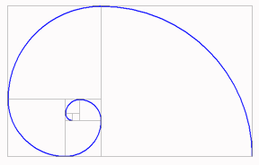
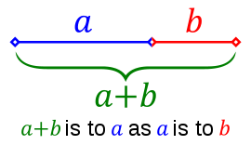

Secțiunea divină
Raportul divin - 1:1.618
1.618 = Phi

Slide 24
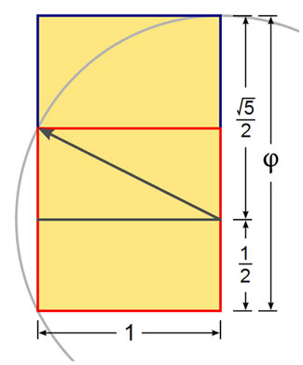
Patrulater de aur – alt mod de construire:
pătrat;
linie de la mijlocul unei laturi către colțul opus;
linia - rază de cerc pentru un arc de cerc;
finalizarea patrulaterului.
Șirul lui Fibonacci: 1,1,2,3,5,8,13,21,34, 55,89,144...

Slide 25
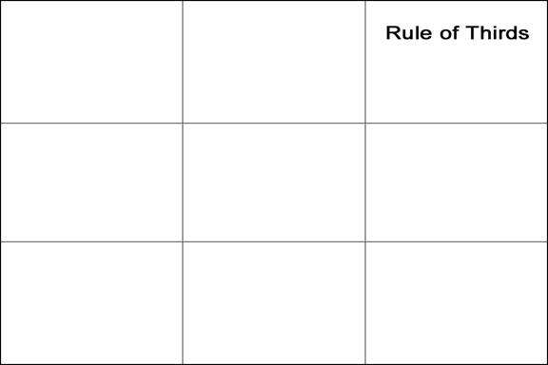
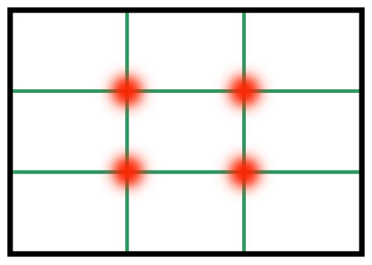
Regula treimilor

